Slide 1
Деякі важливі криві на площині
Виконали:
Мельник Ірина та Юхименко Інна

Slide 2
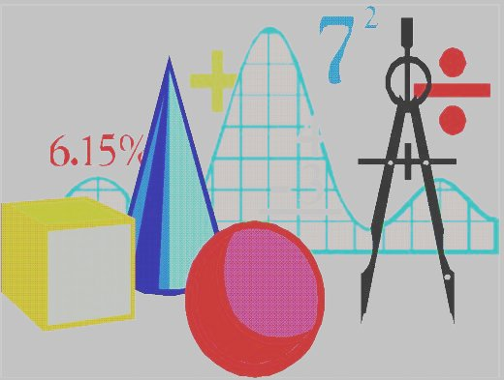
Сьогодні математика залишається важливою не тільки як наука, а й знайшла своє місце у нашому повсякденному житті

Slide 3
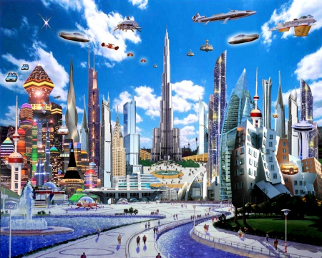
В наш час математика інтенсивно розвивається. Вона використовує масштабні комп'ютерні методи і знаходить інші об'єкти; проблеми, які здавались важкими, знаходять своє вирішення.
І зараз ми познайомимо вас з лише однією частинкою математики – криві четвертого порядку:кардіоїдою, спіраллю Архімеда та лемніскатою Бернуллі.

Slide 4
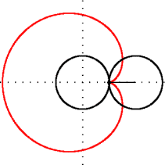
Кардіоїда
Плоска лінія, яка описується фіксованою точкою кола, що котиться по нерухомому колі з таким же радіусом. Отримала свою назву через схожість своїх обрисів зі стилізованим зображенням серця.

Slide 5
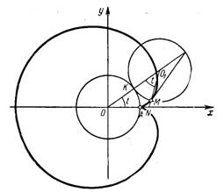
Рівняння прямої
у прямокутних координатах:
(х²+у²)²-2ах(х²+у²)-а²у²=0
у прямокутних координатах(параметричний запис):
x = 2rcost(1 + cost)
y = 2rsint(1 + cost)
В полярних координатах:
r=a(1-cosφ)
рівняння в декартових координатах:
(х²+у²+2rх)²=4r²(x²+y²)

Slide 6
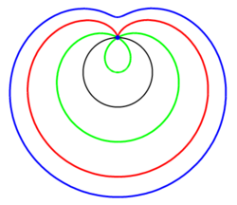
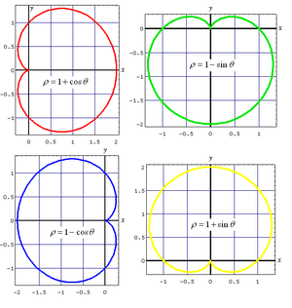
Властивості
Кардіоїда – алгебраїчна крива четвертого порядку.
Кардіоїда має один касп.
Довжина дуги одного витка кардіоїди,
заданий формулою: r=a(1-cosφ)
і дорівнює:
s = 8a.
Площина фігури, обмежена кардіоїдою заданою формулою:
r=a(1-cosφ)
і дорівнює :
S=3/2 Па²

Slide 7
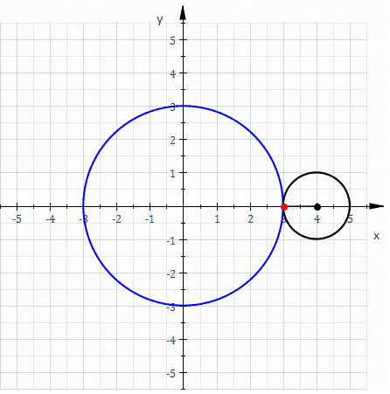
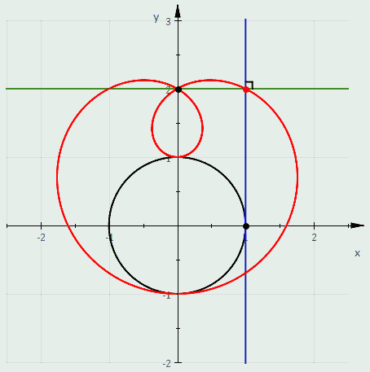
Кардіоїда є окремим випадком равлика Паскаля та епіциклоїди.
Епіциклоїда – це плоска крива, утворена фіксованою точкою кола, яке котиться по зовнішній стороні іншого кола.
Равлик Паскаля – це плоска алгебраїчна крива четвертого порядку, конхоїда кола відносно точки на колі.

Slide 8
Історія
Кардіоїда вперше зустрічається в працях французького вченого Луї Карре (Louis Carrè, 1705 р.).
Назву кривої дав Джованні Сальвеміні ді Кастіллоне (Giovanni Salvemini di Castiglione) в 1741 р.
Також незалежно описав кардіоїду голландський
математик Й. Коерсма (J. Koersma, 1741 р.). Надалі до кривої виявляли цікавість багато видатні математики XVIII-XIX століть.

Slide 9
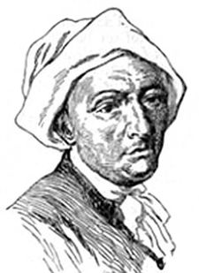
Історія
«Випрямлення», тобто обчислення довжини кривої, виконав Ла Ір (Philippe de La Hire), який відкрив криву незалежно в 1708 р.
Французький математик і астроном.
Опубліковано його праці із зоології, дослідження дихання і фізіологічної оптики.
Філіп де Ла Ір
( 1640 - 1718)

Slide 10
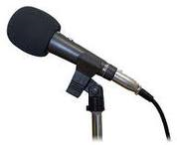
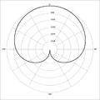
Застосування кардіоїди:
Кардіоїда використовується у створенні студійних мікрофонів. Скоріше можна сказати, що діаграми напрямленості мікрофона будуть змальовувати це “ серце ”.

Slide 11

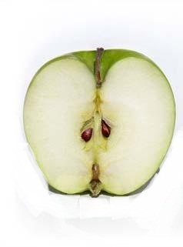
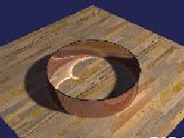
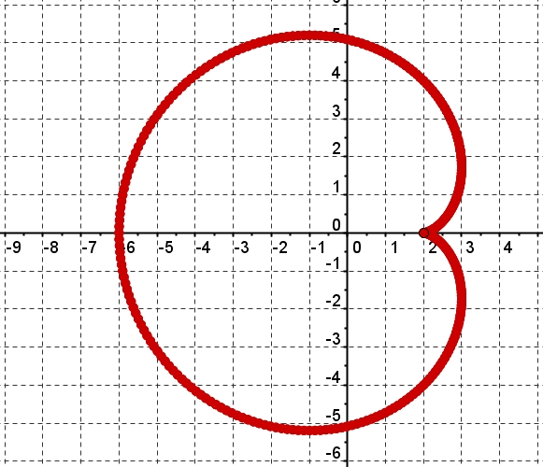

Кардіоїда в природі та в повсякденному житті
Каустика – складна картинка, світлова фігура (кардіоїда) всередині порожнього, відкритого зверху циліндра при віддзеркаленні світла від його внутрішньої поверхні.

Slide 12
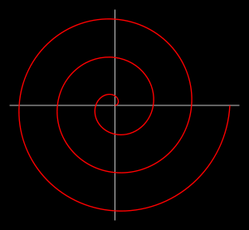
Спіраль Архімеда
це траєкторія точки, що рівномірно рухається (з швидкістю V ) вздовж прямої, яка рівномірно обертається (з кутовою швидкістю w) навколо заданої точки – полюса.

Slide 13
Рівняння
Якщо в початковий момент руху точки М і О збігаються і полярна вісь збігається з початковим положенням рухомої прямої, то рівняння спіралі Архімеда у полярних координатах має вигляд
ρ = аω.

Slide 14
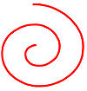
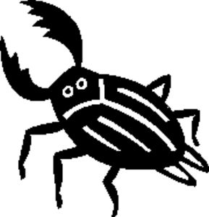
Історія відкриття спіралі
Уявімо нескінченно довгу секундну стрілку, за якою, починаючи від центру циферблату, невтомно біжить маленький жучок з постійною швидкістю v см / с.
Через хвилину жучок буде на відстані 60v см від центру, через дві - 120v і т.д. Взагалі, через t секунд після початку пробігу відстань жучка від центру буде дорівнює vt см.
Траєкторія жучка буде мати вигляд даної спіралі, яку в свою чергу відкрив Архімед

Slide 15
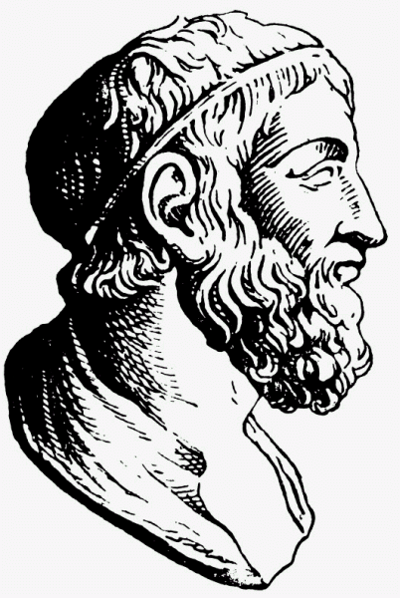
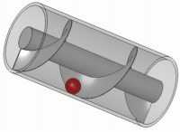
Основні наукові досягнення вченого — закон Архімеда, принцип важеля (дайте мені точку опори і я поверну Землю) та вчення про центр ваги. Займався оптикою й астрономією.
Архімед був також визначним інженером, конструктором низки машин і механічних апаратів. Серед них важіль, клин, блок, нескінченний гвинт і лебідка. Винахід нескінченного гвинта підштовхнув до створення болта, сконструйованого з гвинта і гайки.
Архімед
( 287 до н. е.— 212 до н.е.) давньогрецький математик, фізик та інженер, один з найвидатніших вчених античності.
Архімедів гвинт

Slide 16
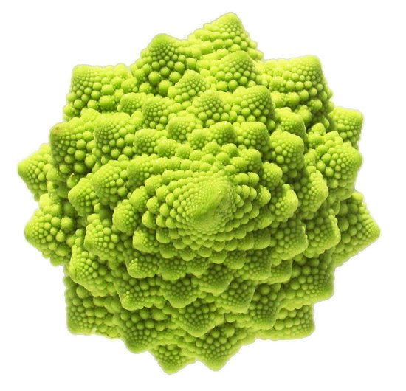
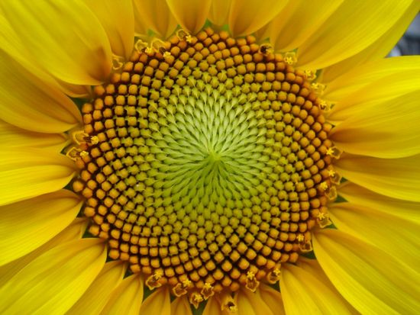
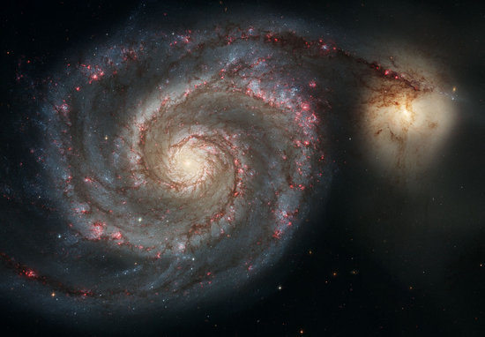
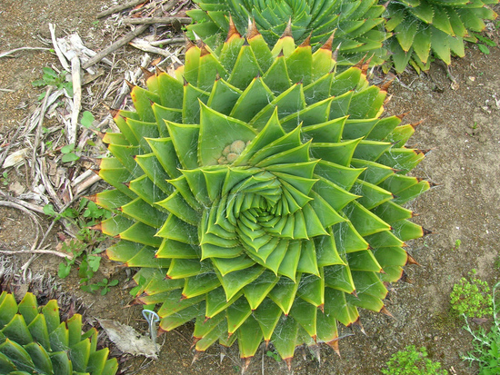
Де в природі ми зустрічаємо Спіраль архімеда?
1
2
4
3
..і якщо придивитися, то можна розгледіти її і в неосяжних галактиках
Алое багато листове
Броколі романеско
Соняшник

Slide 17
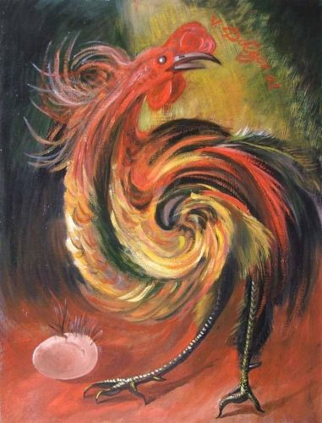
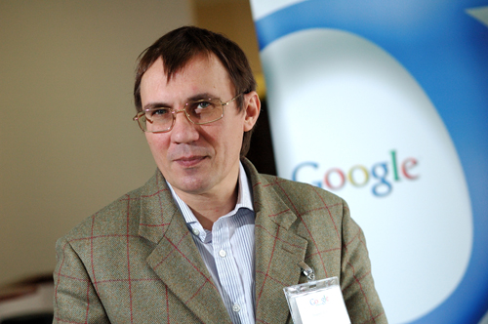
Бачення спіралі в мистецтві
Володимир Анатолійович Долгов - російський ІТ менеджер. Генеральний директор Google Russia. Кандидат фізико-математичних наук – змалював її так у своїй картині:
“Спираль Архимеда в экстазе Красного петуха”

Slide 18

Застосування спіралі Архімеда:
застосування ножів з формою леза у вигляді спіралі Архімеда доцільне при подрібненні м'яса з низьким умістом;
Гвинтова поверхня шнекового дозатора,використовується для дозування та порошкоподібних продуктів, наприклад, муки, має форму спіралі Архімеда;
Важливим також є той факт, що при обертанні спіралі, вона має гіпнотичні властивості, тому є доцільним її використання в медицині.

Slide 19
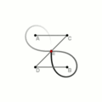
Лемніската Бернуллі
Плоска алгебраїчна крива. Визначається як геометричне місце точок, добуток відстаней від яких до двох заданих точок (фокусів) незмінне і дорівнює квадрату половини відстані між фокусами.

Slide 20
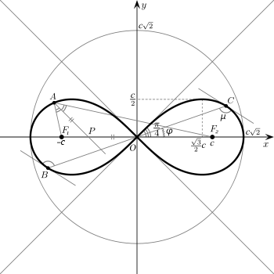
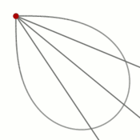
Рівняння
У прямокутних координатах:
(х²+у²)²=2с²(х²-у²)
У полярних координатах:
р²=2с²сos2φ
Параметричне рівняння в прямокутній системі:
р²=tg(П/4- φ)
Властивості
Крива є геометричним місцем точок, симетричних з центром рівносторонній гіперболи щодо її дотичних.
Відрізок бісектриси кута між фокальними радіусами-векторами точки лемніскати дорівнює відрізку від центру лемніскати до перетину її осі з цієї бісектрисою.
Матеріальна точка, що рухається по кривій під дією однорідного гравітаційного поля, пробігає дугу за той же час, що й відповідну хорду. При цьому вісь лемніскати складає кут 450 вектором напруженості поля, а центр лемніскати збігається з вихідним положенням просувалася точки.
Гравітаційна властивість лемніскати

Slide 21
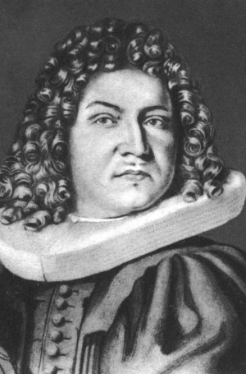
Історія
Декількома роками раніше Джованні Кассіні вже досліджував більш загальний випадок, поклавши тим самим початок вивченню еліптичних інтегралів, продовжене згодом Леонардом Ейлером. Деякі властивості кривої були також досліджені Якобом Штейнером у 1835 році
швейцарський математик, основоположник теорій варіаційного числення і диференційних рівнянь, старший із знаменитої династії науковців.
Рівняння лемніскати вперше опубліковано у статті Якоба Бернуллі в 1694 році. Бернуллі назвав цю криву lemniscus.
Якоб Бернуллі
(1654 -1705)

Slide 22
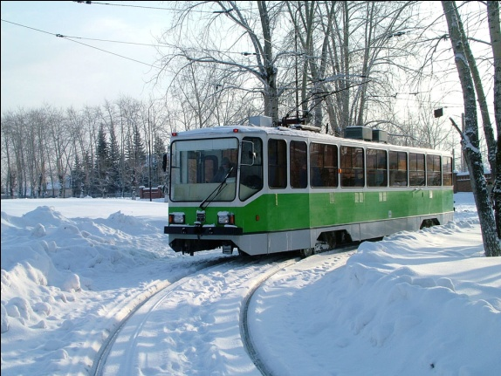
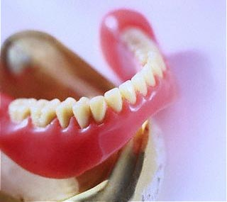
Застосування лемніскати Бернуллі:
Цікаво, що Лемніската Бернуллі тепер використовується при побудові трамвайних шляхів у тих місцях, де потяг робить поворот малого радіусу.
В стоматології, як деталь у протезних конструкціях зубів.

Slide 23
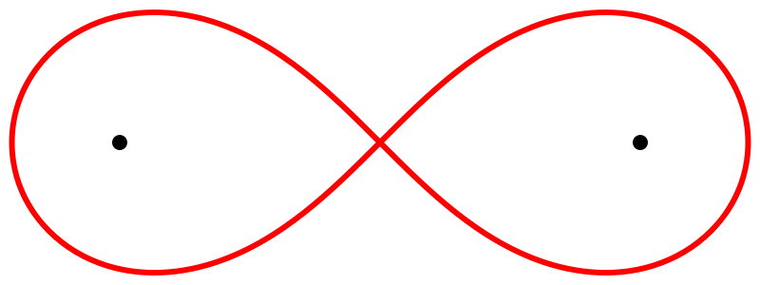
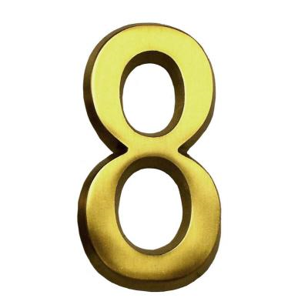
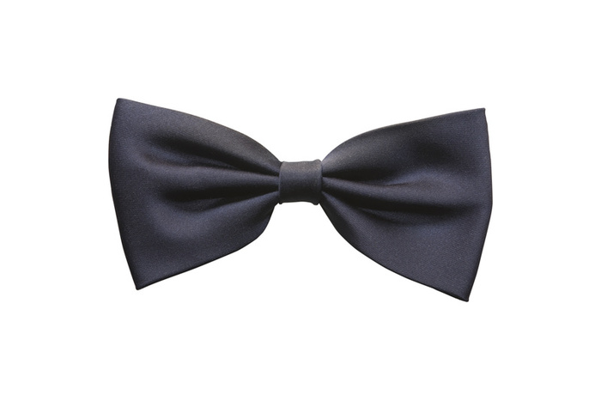
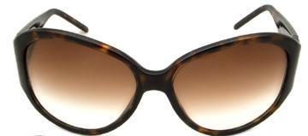
Де лемніската зустрічається в нашому побуті?
1
Знак нескінченності чи перевернута вісімка
2
Чоловій метелик
3
Окуляри

Slide 24

Дякуємо за увагу
Надіємось, що після нашої доповіді ви ще більше зацікавитесь математикою, не лише,як наукою, а й невід’ємною складовою нашого життя.

